Slide 1
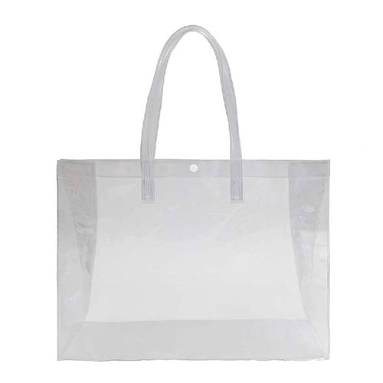
【提案書】
クリアバッグ A3スクエア
特徴
レジャーやスポーツにも最適な、A3サイズの書類が入る、透明なビニール素材を使ったクリアバッグです。タオルや衣類もたっぷり収納できます。荷物が底に沈まず傾きにくい、底板付きです。
納期
納期スペース
仕様
素材：PVC
サイズ：W45×D13×H33cm
容量：約19L
重量：約260g
お見積
お見積りスペース

